Slide 1
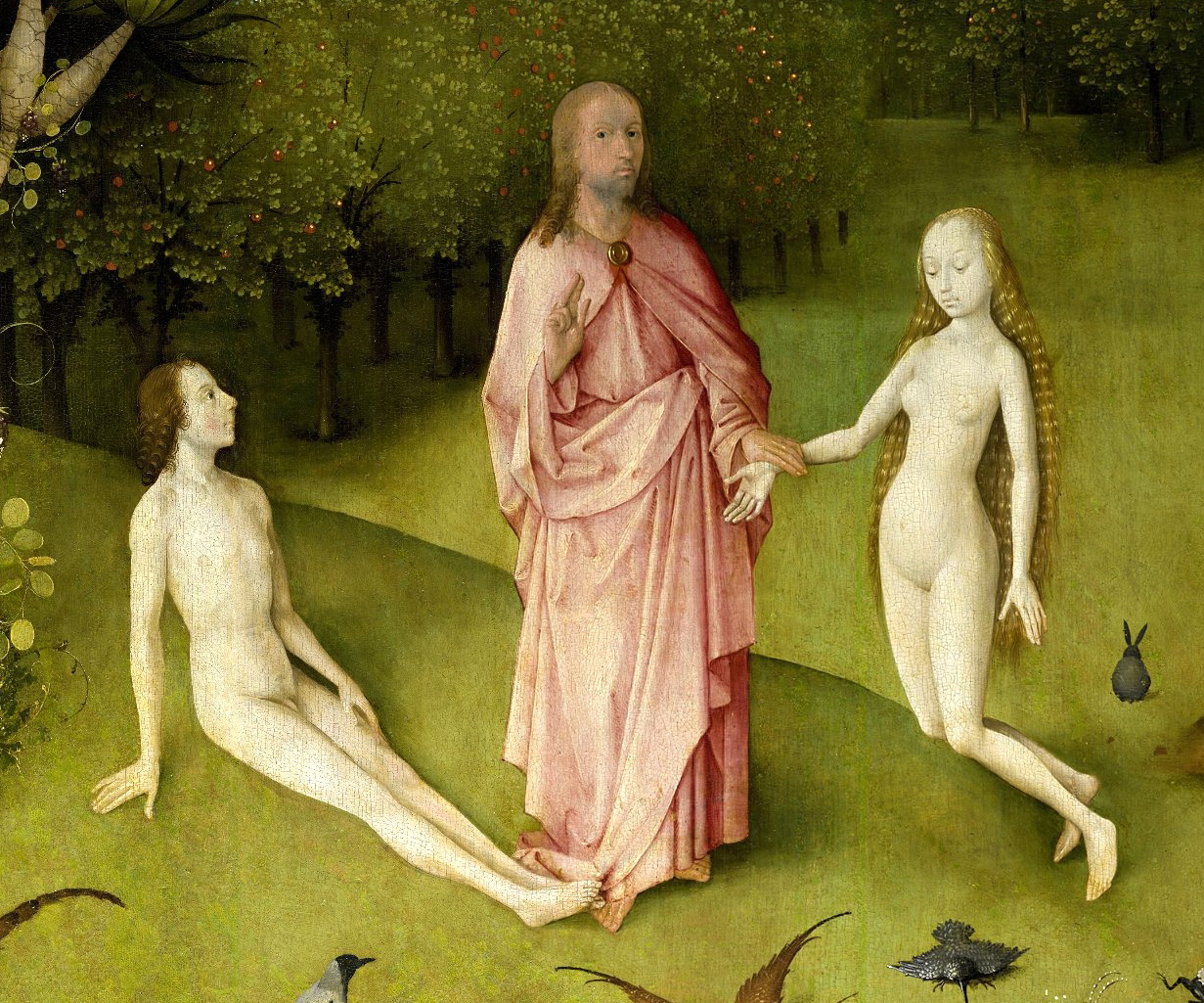
Kobieta i Mężczyzna
Żona i Mąż
Matka i Ojciec
I rzekł Bóg: „Uczynimy ludzi na Nasz obraz, podobnych do nas”…
I stworzył Bóg ludzi na swój obraz: na obraz Boży ich stworzył.
Stworzył ich jako mężczyznę i kobietę. Rdz 1, 26, 27

Slide 2
Relacje
Bóg w
Trójcy Świętej
Wiara
Wiara
Miłość małżeńska

Slide 3
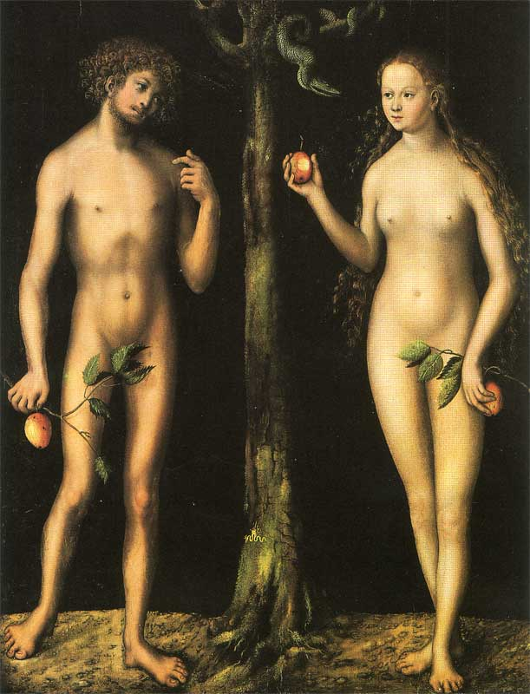

Księga Rodzaju
Adam i Ewa - Lucas Cranach Starszy
Ta dopiero jest kością z moich kości i ciałem z mego ciała!
Rdz 2, 23
Dlatego mężczyzna opuszcza ojca swego i matkę swoją i łączy się ze swą żoną tak ściśle, że stają się jednym ciałem.
Rdz 2, 24

Slide 4
Często używany obraz: małżeństwo zakonem
Św. Bernard z Clairvaux (XII w.)
  Małżeństwo zakonem, dwoje zakonników, przeorem Pan Bóg
Mistrz Eckhart, dominikański kaznodzieja z XIII w. do małżeństw:
  Dominikanów założył św. Dominik, franciszkanów św. Franciszek, a waszą wspólnotę założył Pan Bóg
św. Brat Albert Chmielowski
  Małżeństwo to zakon bardzo święty i ma cały szereg świętych obowiązków i wystarcza, aby człowieka dobrej woli do nieba zaprowadzić

Slide 5
Reguły małżeńskie - przykłady
… abyście postępowali w sposób godny powołania, jakim zostaliście wezwani
(Ef 4, 1)
Niech nad waszym gniewem nie zachodzi słońce (Ef 4, 26)
Mężowie powinni miłować swe żony, tak jak własne ciało (Ef 5, 28)
A żona niechaj się odnosi ze czcią do swojego męża! (Ef 5, 33)

Slide 6
Reguły małżeńskie - przykłady
Pierwszy taniec z mężem/żoną
Znak czułości między małżonkami przy każdym rozstaniu
Przystawaj z osobami sobie równymi

Slide 7
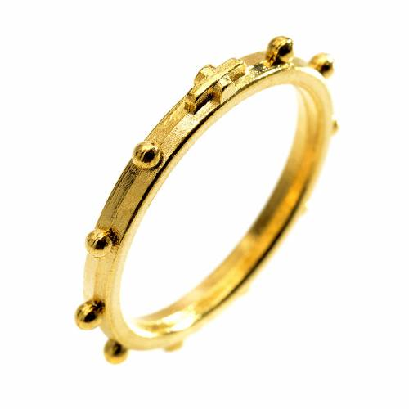
Reguły małżeńskie - przykłady
Nie rób sam tego, czego nie zrobił(a)byś będąc z żoną/mężem
Kółko! [szczególnie w emocjach]
Alkohol – jeżeli w ogóle, to tylko w obecności męża/żony i tylko w chwilach radosnych
Codzienny gest przyjaźni

Slide 8
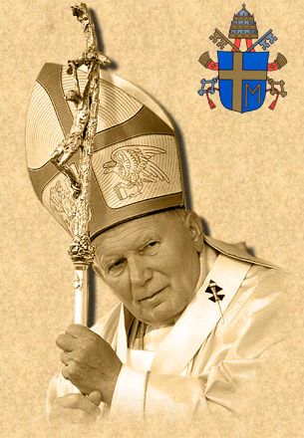
„Człowiek nie może żyć bez miłości.
Człowiek pozostaje dla siebie istotą niezrozumiałą, jego życie jest pozbawione sensu, jeśli nie objawi mu się miłość, jeśli nie spotka się z miłością, jeśli jej nie dotknie i nie uczyni ją w jakiś sposób swoją, jeśli nie znajdzie w niej żywego uczestnictwa” (RH 10).

Slide 9
Bóg jest Miłością (por. 1 J 4,16)
Tak bowiem Bóg umiłował świat, że Syna swego Jednorodzonego dał, aby każdy, kto w Niego wierzy, nie zginął, ale miał życie wieczne. (J 3, 16)
On mu odpowiedział: «Będziesz miłował Pana Boga swego całym swoim sercem, całą swoją duszą i całym swoim umysłem. To jest największe i pierwsze przykazanie. Drugie podobne jest do niego: Będziesz miłował swego bliźniego jak siebie samego. Na tych dwóch przykazaniach opiera się całe Prawo i Prorocy». (Mt 22, 37-40)
„To jest moje przykazanie, abyście się wzajemnie miłowali, tak jak Ja was umiłowałem” (J 15, 12)

Slide 10
Małżeńskie rady ewangeliczne
Miłość
Dynamika rozwoju miłości małżeńskiej wg Karola Wojtyły (Miłość i odpowiedzialność, 1960)
  Miłość upodobania → Osoba jako pewne dobro
  Miłość pożądania → Osoba jako dobro dla mnie
  Miłość życzliwości → Chcę być dobrem dla niej
  Miłość oblubieńcza → Chcę się jej całkowicie ofiarować

Slide 11
Małżeńskie rady ewangeliczne
Miłość
Cechy miłości małżeńskiej wg „Humanae Vitae”, Paweł VI, 1968
  Ludzka (realizuje się na płaszczyźnie duchowej i zmysłowej)
  Pełna (całkowite dzielenie wszystkich radości i trudów)
  Wierna i wyłączna (do końca życia)
  Płodna

Slide 12
Małżeńskie rady ewangeliczne
Wierność
Dotyczy nie tylko sfery seksualnej
Towarzyszenie sobie w radościach i trudnościach codziennego życia
„Jeden drugiego brzemiona noście” (Ga 6,2)
… oraz że cię opuszczę cię aż do śmierci

Slide 13
Małżeńskie rady ewangeliczne
Uczciwość
Kierowanie się prawdą we wzajemnych relacjach
Prostolinijność
Dotrzymywanie małżeńskich umów
Budowanie zaufania
Otwartość (bez zakładania masek)
Podejmowanie tematów trudnych (bez zamiatania ich pod dywan)

Slide 14
«Błogosławieni czystego serca, albowiem oni Boga oglądać będą»
(Mt 5, 8)
Czystość, ubóstwo i posłuszeństwo
Tylko czyste serce może w pełni kochać Boga!
Tylko czyste serce może w pełni dokonać wielkiego dzieła miłości, jakim jest małżeństwo!
Tylko czyste serce może w pełni służyć drugiemu.
Nie pozwólcie, aby zniszczono waszą przyszłość.
Nie pozwólcie odebrać sobie bogactwa miłości. Brońcie waszą wierność; wierność waszych przyszłych rodzin, które założycie w miłości Chrystusa
Św. Jan Paweł II do młodzieży w Asunción (Paragwaj), 18.05.1988

Slide 15
Czystość, ubóstwo i posłuszeństwo w małżeństwie
Czystość
Czystość intencji
Czystość myśli
Prostolinijność w działaniu
Otwartość
Czystość w małżeństwie to całkowite wzajemne obdarowanie i otwarcie ku płodności (FC)
Czystość we współżyciu seksualnym to przejaw komunii osób

Slide 16
Czystość, ubóstwo i posłuszeństwo w małżeństwie
Ubóstwo
Nie dominować
Nie zagłuszać
Wysłuchać
Nie wywyższać się
Nie stawiać wygórowanych wymagań
Nie przywiązywać zbyt dużej wagi do spraw materialnych
Dbanie o godziwe warunki dla rodziny nie jest sprzeczne z cnotą ubóstwa

Slide 17
Czystość, ubóstwo i posłuszeństwo w małżeństwie
«Bądźcie sobie wzajemnie poddani w bojaźni Chrystusowej», Ef 5, 21
Posłuszeństwo
Nie chodzi o wypełniania nakazów czy zakazów
Brak syndromu „a ja?”
Drogą do realizacji posłuszeństwa w małżeństwie jest dialog
  Pierwszeństwo słuchania przed mówieniem
  Pierwszeństwo rozumienia przed ocenianiem
  Pierwszeństwo dzielenia się przed dyskutowaniem

Slide 18
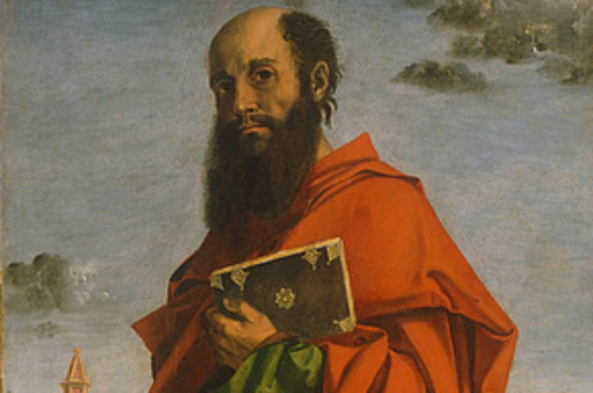
”A zatem zachęcam was ja, więzień w Panu, abyście postępowali w sposób godny powołania, jakim zostaliście wezwani, …” (Ef 4, 1)
Kobieta → Żona → Matka
Mężczyzna → Mąż → Ojciec

Slide 19

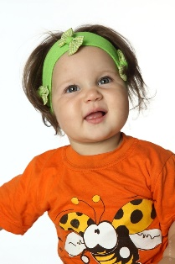

Relacje
Teściowie, dziadkowie, dalsza rodzina, Kościół, szkoła

Slide 20
"Dziecko jest gościem w twoim domu. Nakarm, naucz i puść wolno" - mówi indiańskie przysłowie.
Ciesz się, że jest z tobą
Daj mu to, co uważasz za najcenniejsze
I nie oczekuj czegoś w zamian

Slide 21
Cztery Miłości
W procesie wzrastania każdy człowiek potrzebuje czterech miłości:
Miłości matki
Miłości ojca
Miłości rodziców
Miłości Boga

Slide 22

Obraz ojca gra decydującą rolę w rozwoju religijnym dziecka
Dla dojrzałego obrazu Boga potrzebny jest zarówno wpływ postawy ojca, jak i matki

Slide 23
Ojciec nadaje imię dziecku, Rdz 35, 16-18
  Rachela rodzi syna – Ben-oni (syn boleści)
  Józef zmienia mu imię na – Ben-jamin (syn prawicy)
Ojciec wprowadza w świat męskości
  Słowianie – postrzyżyny i nadanie nowego imienia, przejście pod opiekę ojca
  W afrykańskim plemieniu Kikuyu mężczyźni zabierają chłopca w miejsce odosobnienia i zostawiają tam, aby zgłodniał i poczuł zagrożenie. Potem wracają i nacinają sobie nożem przedramiona, aby upuścić trochę krwi podają chłopcu do picia. Ta ceremonia uczy go m.in., że nóż służy nie tylko do robienia krzywdy, a pokarmu dostarcza nie tylko kobieta.
Potrzeba bliskiego kontaktu syna z ojcem jest naturalna i wymaga zaspokojenia
  Typowe zabawy ojców z dziećmi – tarmoszenia, przepychanki, łaskotania, siłowania, wspólne uprawianie sportu
  Wspólna praca, wyprawy, przygody

Slide 24
Okres buntu i walki, aby stać się mężczyzną
Gdy miałem 14 lat, mój ojciec był taki tępy, że nie mogłem z nim wytrzymać. Gdy skończyłem 21 lat, nie mogłem się nadziwić, jak on zmądrzał przez te siedem lat! (Mark Twain)
Potrzeba akceptacji przez ojca
Zasadniczym zadaniem ojca jest wpojenie dziecku przekonania o własnej wartości
Relacja rodzice – dzieci w księdze Tobiasza
Dwa dobre starsze małżeństwa (Tobit i Anna, Raguel i Edna)
Ważna rola modlitwy
Trwałość więzów małżeńskich mimo trudów życia
Opieka Boża – Azariasz/Rafał, droga do Medii, zagrożenie „wielkiej ryby”
Miłość rodziców i dzieci – wzajemna tęsknota i troska
Małżeństwo Tobiasza i Sary
Powrót do domu, uleczenie oczu Tobita przez Tobiasza

Slide 25
Cztery najważniejsze funkcje męża-ojca
Odpowiedzialność za życie poczęte
Udział w wychowaniu
Praca zawodowa służąca rodzinie
Przykład dojrzałej postawy chrześcijańskiej
Mężczyzna, ukazując i przeżywając na ziemi ojcostwo samego Boga, powołany jest do zabezpieczenia równego rozwoju wszystkim członków rodziny. Spełni to zadanie przez wielkoduszną odpowiedzialność za życie poczęte pod sercem matki, przez troskliwe pełnienie obowiązku wychowania dzielonego ze współmałżonką, przez pracę, która nie rozbija rodziny, ale utwierdza ją w spójności i stałości, przez dawanie świadectwa dojrzałego życia chrześcijańskiego, która skutecznie wprowadza dzieci w żywe doświadczenie Chrystusa i Kościoła.
(FC)

Slide 26
Niezbędne cechy męża-ojca
Opiekuńczość
Cierpliwość
Konsekwencja
Stanowczość (ciepła i życzliwa)
Komunikatywność
Umiejętność dyskretnego sprawowania władzy
Życzliwość i poczucie humoru

Slide 27
Pytania o władzę ojca i męża w domu
Czy?
    Władza = służba
    Władza w rozumieniu Chrystusowym
Dlaczego?
  Równość i sprawiedliwość to pełnienie ról, do których się ma predyspozycje
Jak?
Władza = odpowiedzialność
Relacje rodzinne

Slide 28
Najważniejsze funkcje żony-matki
Wychowanie dzieci czy troska o ludzkie oblicze ziemi wymaga większego geniuszu, niż skonstruowanie komputera czy zbudowanie wieżowca
Dojrzała kobieta-żona-matka to natchnienie dla męża i błogosławieństwo dla ludzkości
Niewiastę dzielną któż znajdzie? Jej wartość przewyższa perły (Prz 31, 10)
Kobieta nie ma potrzeby udawać mężczyzny po to, by być szczęśliwą

Slide 29
Córka
Wychowanie córki to towarzyszenie w narodzinach drogocennej perły
Córka jest bardziej niż syn wrażliwa na zranienia emocjonalne i moralne, na kryzysy rodzinne oraz na negatywny wpływ środowiska
Mocniej przeżywa własne słabości i rozczarowania.
Potrzebuje szczególnego wsparcia rodziców, nieustannych znaków miłości i troski, serdecznych rozmów i słów otuchy.
Wychowanie córki to pomaganie, by stała się artystką, a nie rzemieślnikiem w przeżywaniu i wyrażaniu swego człowieczeństwa
Wychowanie córki wymaga szlachetnej obecności ojca, dla którego jest "jego królewną"

Slide 30
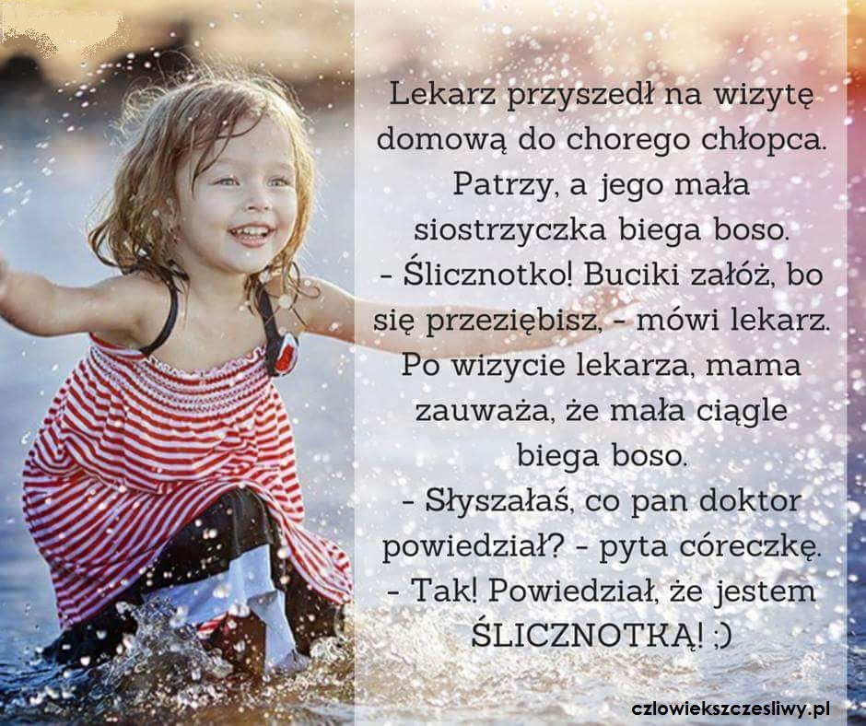

Slide 31
Relacje córka - matka
4 lata: Mama wie wszystko!
8 lat: Mama wie bardzo dużo.
12 lat: Mama nie wie wszystkiego
14 lat: Mama nic nie wie!
16 lat: Mama? Co tam mama!
18 lat: Mama jest starej daty
25 lat: Może mama wie…
35 lat: Najpierw zapytam mamę
45 lat: Zrobię tak jak mówi mama
75 lat: Chciałabym móc zapytać mamę…

Slide 32
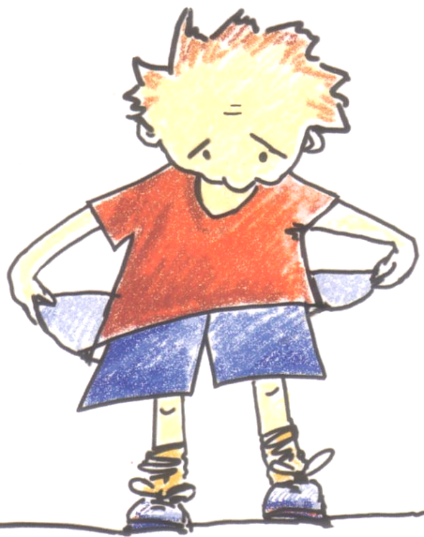
Jak rozmawiać z dziećmi o płciowości, czyli
Tato! Gdzie ja mam te plemniki?

Slide 33

Materiały i ciąg dalszy…
www.ksiegarniarubikon.pl
www.dziecipytaja.pl

Slide 34
Dylematy i trudności
Dawniej, 100 lat temu:
  Koncepcja tzw. uśpienia seksualnego dziecka
  Rozmawiać, gdyż nie sposób uchronić przed treściami seksualnymi
Współczesne dylematy:
Czy z małym przedszkolakiem rozmawiać o seksie?
Czy to nie za wcześnie?
Co on z tego rozumie?
Odpowiedź: nie mamy wyboru, musimy rozmawiać

Slide 35
Dlaczego musimy rozmawiać?
Bo dzieci są bardzo inteligentne i chłoną informację o otoczeniu
Rodzice są odpowiedzialni za to z jakich źródeł dzieci czerpią informacje
Jeśli rodzice nie zapewnią tej informacji to da ją „ulica” – czyli dziś najczęściej Internet

Slide 36
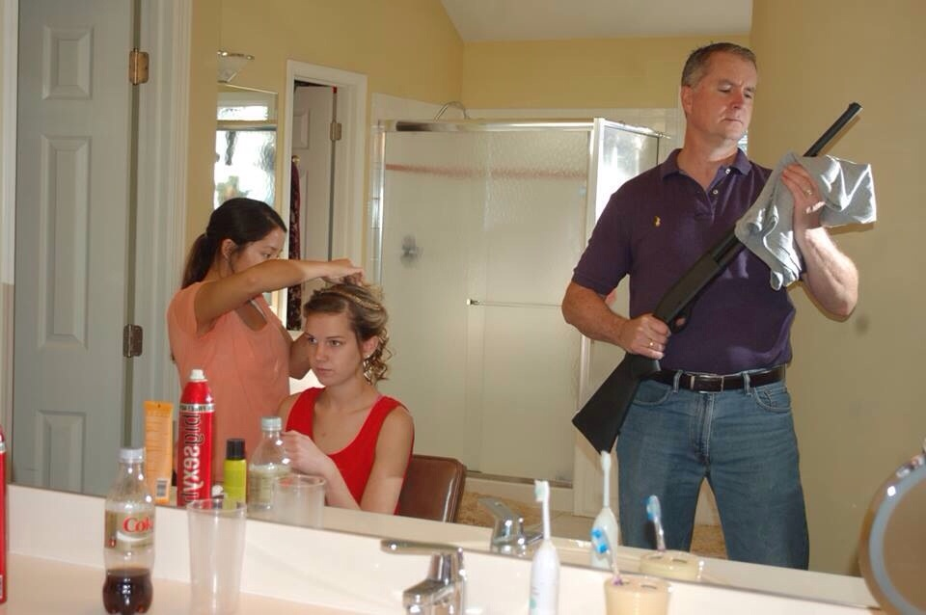
Dlaczego musimy rozmawiać?
Aby przygotowania do pierwszej randki córki nie wyglądały następująco…
?

Slide 37
Przyczyny oporów w podejmowaniu rozmów
Seksualność jest tematem tabu
Seksualność dotyka sfery intymnej każdego człowieka – nie sposób się wypowiadać bez osobistych odniesień
Brakuje słów w języku potocznym
  Terminy medyczno-biologiczne
  Określenie wulgarne

Slide 38
Kiedy rozmawiać?
Gdy zapyta…
Milczenie dziecka (np. 9-latka) powinno być zastanawiające
  Z jakichś przyczyn uznało, że rodziców nie można pytać
  Zdobywa informacje z innych źródeł
W takim przypadku należy zainicjować rozmowę

Slide 39
Jak rozmawiać?
Konkretnie i treściwie (1 faza)
Dziewczynka, 6 lat: Tato, skąd się biorą dzieci
Tata: Dzieci się rodzą
Może nastąpić 2 faza (po pewnym czasie)
Dziewczynka, 6 lat: A kto mnie urodził?
Tata: Mama cię urodziła
Mama: Tak, ja cię urodziłam

Slide 40
Podstawowe zasady rozmowy
Mówić prawdę
Nie odpowiadać pytanie na pytanie
Nie reagować emocjonalnie
Nie wyprzedzać pytań dziecka
Uszanować swoje prawo do intymności
Odpowiedź można odłożyć na później
Wyjaśniać seksualność w kontekście miłości i piękna
– łączyć z macierzyństwem i ojcostwem

